Slide 1
BỆNH THALASSEMIA
Đối tượng: SĐH Nhi.
Thời gian:4 tiết.
Địa điểm: giảng đường.
Hình thức : thuyết trình

Slide 2
MỤC TIÊU HỌC TẬP
Nêu được đặc điểm dịch tễ bệnh Thalassemia .
Biết được cấu trúc và chức năng hemoglobin .
Hiểu được cơ chế di truyền bệnh Thalassemia.
Liệt kê được các tiêu chuẩn chẩn đoán bệnh Thalassemia
Trình bày các thể bệnh alpha –Thalassemia và beta Thal
Nhận biết đặc điểm bệnh beta Thalassemia thể nặng
Trình bày nội dung điều trị bệnh beta thalassemia thể nặng
Nhận biết đặc điểm bệnh beta Thalassemia/HbE
Nêu các biện pháp phòng bệnh Thalassemia.

Slide 3
ĐẶC ĐIỄM DỊCH TỄ THALASSEMIA
Bệnh thiếu máu huyết tán di truyền
Tần suất mắc bệnh cao trên thế giới: khu vực sốt rét (Phi châu, Địa Trung Hải , Đông Nam Á ..) hiện nay khắp nơi ( Bắc Mỹ, Nam Mỹ, Châu Âu)
Tại Việt nam: 0,5- 1% dân tộc kinh, tăng cao 10-25 % dân tộc vùng núi .
Các thể bệnh Thalassemia phổ biến tại Việt nam là: B Thalassemia /HbE,B Thalassemia,A Thalassemia, Constant Spring, HbE .

Slide 4
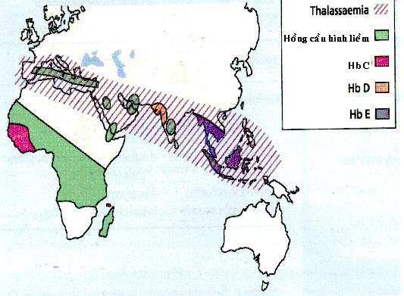
Bản đồ phân phối bệnhThalassemia & Hemoglobin trên thế giới ( sách Hoffbrand)

Slide 5
CẤU TRÚC HEMOGLOBIN
HEME +GLOBIN
  Heme = Fe⁺⁺ 4 vòng porphyrin .
    Sắt có 6 kết nối : 4 với porphyrin ,1 với nitrogen của histidine và 1 với oxy.
  Globin = α,β,δ,γ,ε
    Cấu trúc globin chính
      .Cấu trúc sơ cấp:
        Chuỗi giống α:141aa,
        Chuỗi giống β (δ,γ,ε):146aa
    Cấu trúc thứ cấp: hình xoắn ốc
    Cấu trúc bậc 3: các chuỗi polypeptid cuộn lại thành hình cầu nên giảm diện tích và giảm tiếp xúc bên ngoài.
    Cấu trúc bậc 4: 4 chuỗi globin cặp đôi tạo nên hình cầu kín :a1β2 và a2β1 .
  Kết nối Heme và Globin:
    Heme và globin kết nối qua vị trí sắt trong heme .
    Khi Fe gắn với oxy và histidine tạo cấu hình Hb T(tense) khi Fe không gắn oxy Hb chuyển sang cấu hình R (relaxed) .

Slide 6
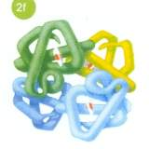
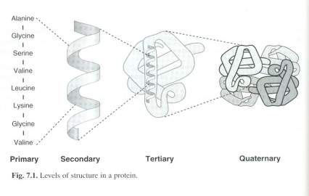
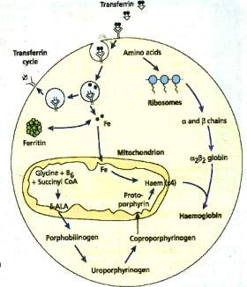
Cấu trúc chuỗi globin

Slide 7
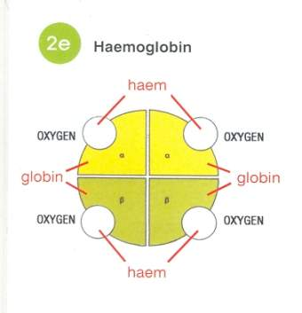
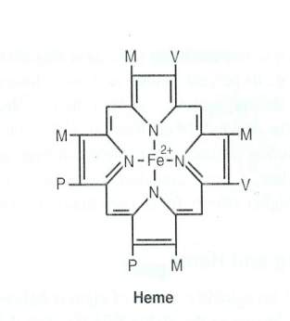
Cấu trúc Heme & Hemoglobin

Slide 8
CÁC LOẠI HEMOGLOBIN
Tiến trình hình thành Hb:
  GĐ phôi: Hb Portland,GowerI,Gower II
  GĐ thai: Hb F, HbA 1,
  GĐ sơ sinh: Hb A1(80%),HbF(<20%),Hb A 2(<1%)
  GĐ trưởng thành:Hb A1(96%),HbA2(2,5%),Hb F(<1%).
Thành phần Hb ở người trưởng thành
  Hb A 1=α2β2 ( 96%)
  Hb A 2= α2δ2(2,5-3,5%)
  HbF = α2γ2 (2%)
Nhiệm vụ Hb & Sự biến đổi cấu trúc Hb
  GĐ phôi và thai :Hb Portland, Gower, Hb F có ái lực ái lực oxy mạnh hơn Hb A của mẹ nên giữ oxy từ máu mẹ cho thai.
  GĐ sau sanh :Hb A ưu thế vì Hb A dễ nhả oxy cho mô hơn HbF .

Slide 9
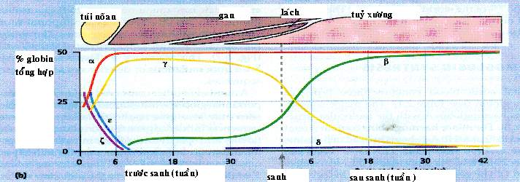
Qúa trình hình thành Hb người

Slide 11
ĐỊNH NGHĨA BỆNH THALASSEMIA
BỆNH THALASSEMIA
  ĐN: sự giảm hay mất 1 hay nhiều chuỗi globin
  PHÂN LỌAI :
    α Thalassemia: chuỗi α bị giảm
    β Thalassemia:chuỗi β bị giảm
BỆNH HEMOGLOBIN
  ĐN:Thay đổi cấu trúc trên chuỗi globin
  PHÂN LOẠI:
    Thay đổi cấu trúc aa trên chuỗi β:
      HbS α2β2,( 6glu→ val )
      HbC α2β2( 6glu→ lys)
      HbE α2β2 ( 20glu→ lys)
    Thay đổi cấu trúc trên chuỗi α:
      Hb Ottawa α2 ( 15 lis → arg) β2
      Hb Anatharaj α2 (11lis →glu) β2
    Tăng chiều dài chuỗi α: Hb Constant Spring :α2 (15 lis → arg) β2

Slide 12
ĐẶC ĐiỂM DI TRUYỀN BỆNH THALASSEMIA
Gen tổng hợp Hb :
  Gen tạo chuỗi polypeptide giống α: nhiễm sắc thể 16
  Gen tạo chuỗi polypeptide giống β: nhiễm sắc thể11
Cấu trúc gen tổng hợp Hb:
  3exon: chứa mã di truyền +2 intron+2 vùng không rõ nhiệm vụ
  promoter,RNA polymerase,enhancers : điều hòa sản xuất globin
Đột biến gen gây bệnh Thalassemia:
  α Thalassemia:thiếu hụt gen tạo chuỗi α ở các vị trí 1,2,3,4
  β Thalassemia: đột biến điểm trên các locus tạo chuỗi β

Slide 13
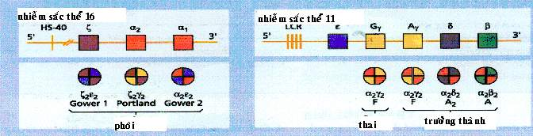
Các gen tạo chuỗi globulin

Slide 14
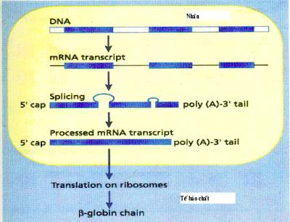
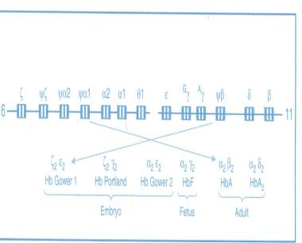
Qúa trình thành lập globin

Slide 15
SINH LÝ BỆNH THALASSEMIA
Sinh lý bệnh do giảm sản xuất chuỗi globin
  Chuỗi α kết hợp các chuỗi giống β theo lực hút tĩnh điện [α có điện (+) , chuỗi β,δ,γ có điện (-), điện tích β mạnh hơn δ,γ]
  Bệnh β thal :chuỗi β gỉam ,nên α tăng kết nối δ,γ .Hậu quả Hb A ↓,Hb F↑ Hb A2 ↑.
  Bệnh α thal :chuỗi α ↓ ,nên α giảm kết nối β δ γ .Hậu quả Hb A ↓,Hb F ↓ Hb A2 ↓
Sinh lý bệnh liên quan tới thay đổi hemoglobin
  Hb giảm tổng hợp :HC nhỏ, nhược sắc
  Globin dư thành heme hay hemichrome làm cho HC sẽ bị tăng phá hủy gây huyết tán
  Tủy tăng sản xuất cho ra hồng cầu mới :sụ tạo hồng cầu không hiệu quả
  Hồng cầu dễ bị các IgG ,C’3 gắn trên màng và bị phá hủy ngoại biên
  Hậu quả thiếu máu huyết tán →gan lách to, sạn mật, ứ sắt, thiếu máu mãn → tăng hoạt động tủy xương → biến dạng xương
  ứ sắt : HC huyết tán mãn, tăng hoạt tủy xương, tang hâp thu sắt qua đường tiêu hóa.

Slide 16
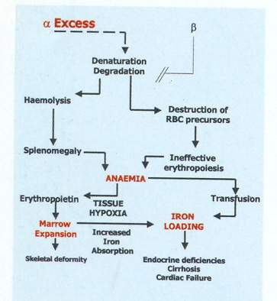
SINH LÝ BỆNH THALASSEMIA

Slide 17
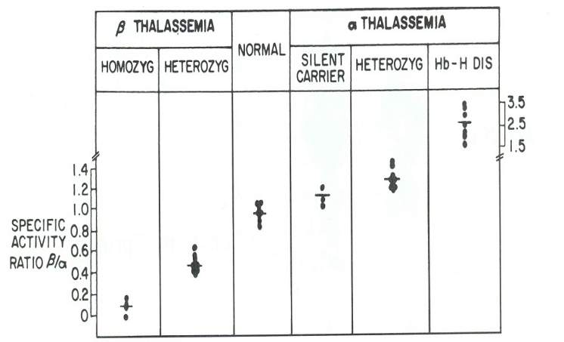
Phân độ bệnh Thalassemia

Slide 18
CHẨN ĐOÁN BỆNH THALASSEMIA
LÂM SÀNG
  Vàng da, thiếu máu
  Gan, Lách có thể to
  Xạm da ,biến dạng xương
XÉT NGHIỆM
  Huyết đồ : MCV < 80fl, MCH < 28pg,
  Phết máu: HC nhỏ nhược sắc, HC bia, HC lưới cao,
  Ferritin huyết tương tăng
  Điện di Hb : HbA <95%, Hb A 2 cao, Hb F cao
PHÂN BiỆT BỆNH LÝ HỒNG CẦU NHỎ
  TMTS, viêm nhiễm, ngộ độc chì,

Slide 19
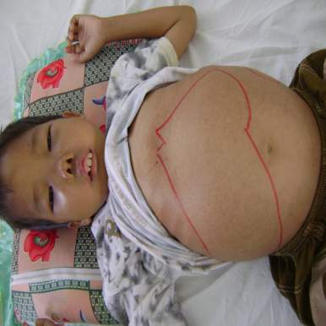
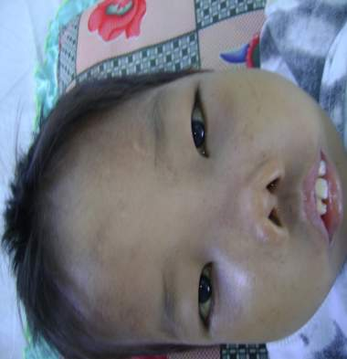
Beta Thalassemia thể nặng

Slide 20
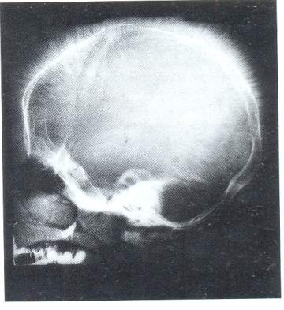
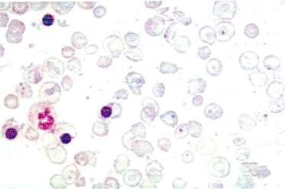
Phết máu bệnh Thalassemia

Slide 21
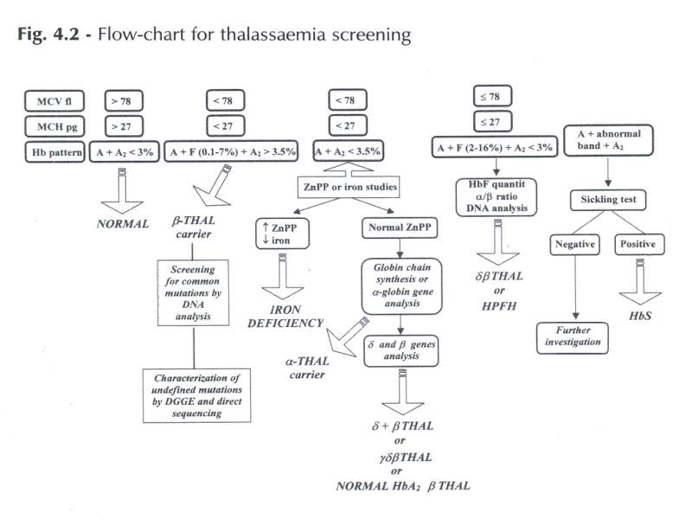

Slide 22
BỆNH α THALASSEMIA
Thể bệnh | Đặc điểm gen | Lâm sàng | Xét nghiệm | Điện di Hb | Tiên lượng
Người lành MB | (-α/αα) | BT , cha mẹ | MCV ↓ MCH ↓ | BT | Khỏe
Thể ẩn | (--/αα) (-α/-α) | TM nhẹ ,cha mẹ | MCV ↓↓ MCH ↓ | Sanh:Hb Bart’s Lớn :BT | Khỏe
Hb H | (--/-α) | T Máu H Tán N trùng | MCV ↓↓ MCH ↓ Hb ↓ | HbA↓ HbA 2↓ Hb H(+) | Truyền máu
Phù nhau thai(Hb Bart’s ) | (--/--) | TM nặng Phù nhau thai | MCV ↓↓ MCH Hb ↓↓ | Hb Bart’s | Chết ngay khi sanh TM thai kỳ

Slide 23
BỆNH β THALASSEMIA
Thể bệnh | Lâm sàng | X.Nghiệm | Đd Hb | Diễn tiến
Người lành MB | Khỏe Cha mẹ BN | MCV ↓ | Hb A ↓ nhẹ HbA2>3,5% | Khỏe
Thể ẩn | Thiếu máu ± Gan lách ± | MCV ↓ MCH ↓ HC bia | Hb A ↓ nhẹ HbA2>3,5% HbF >3,5-10% | Không cần truyền máu
Thalassemi trung gian | Thiếu máu + H tán gan lách to | MCV ↓ MCH ↓ HC bia,Hb↓ | Hb A< 80% HbA2 >3,5% HbF =20-80% | Có thể truyền máu
Thalas thể nặng | Thiếu máu + HTgan láchh + Biến dạng xương Chậm phát triển TC ,TT | MCV↓MCH↓ HC bia,Hb↓, HC nhân↑ Ferritin↑,XQ sọ | Hb A =0 HbA2= 2-7% HbF > 90% | Cần truyền máu Thải sắt Biến chứng :suy tim,suy gan, rối loạn nội tiết

Slide 24
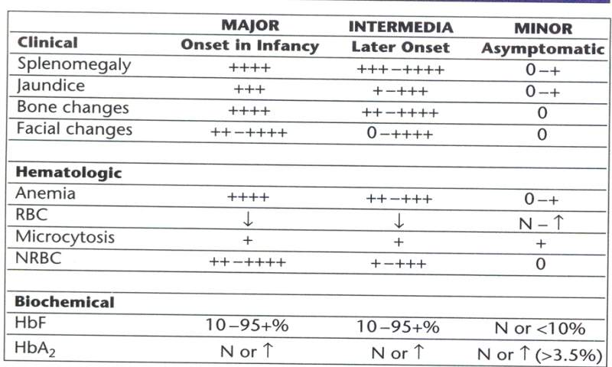
ĐẶC ĐIỂM BỆNH BETA THALASSEMIA

Slide 25
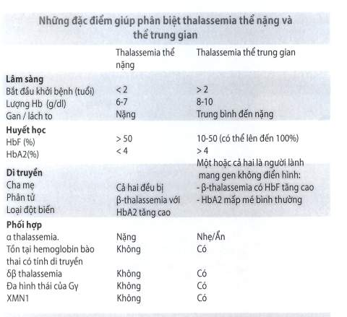
THALASSEMIA THỂ TRUNG GIAN
ĐỊNH NGHĨA:nằm giữa thể nhẹ (dị hợp tử) và thể nặng (đồng hợp tử).
DI TRUYỀN:β-thalas thể đồng hợp tử hoặc phức hợp dị hợp tử, nghĩa là cả hai locus của gen chuỗi β-globin đều bị ảnh hưởng

Slide 26
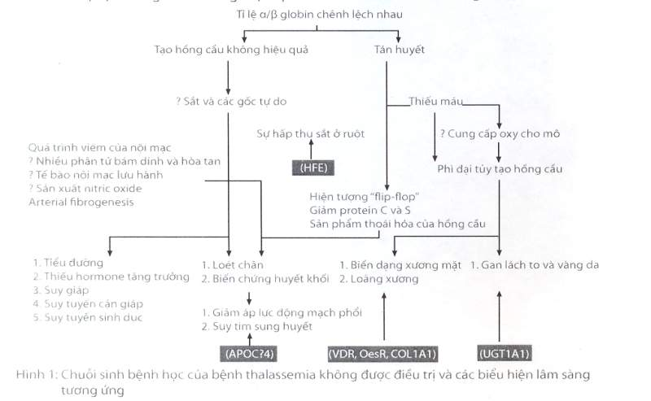
SINH LÝ BỆNH BETA THAL TRUNG GIAN

Slide 27
BIẾN CHỨNG BỆNH THALASSEMIA THỂ NẶNG: Ứ SẮT
CƠ CHẾ: sắt dư ở dạng không liên kết tạo ra gốc tự do gây tổn thương tế bào.
CHẨN ĐOÁN
  Ferritin huyết thanh
  Sắt trong gan: sinh thiết gan, SQUID, MRI, R2, Ferriscan
  Sắt trong tim:MRI, MUGA, Siêu âm tim .
  Sắt trong nước tiểu
  Sắt không kết hợp trong huyết tương

Slide 28
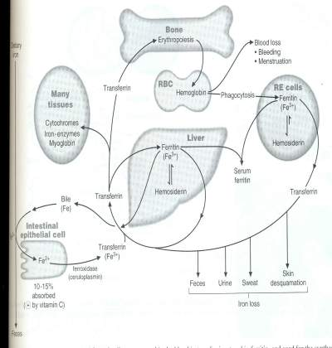
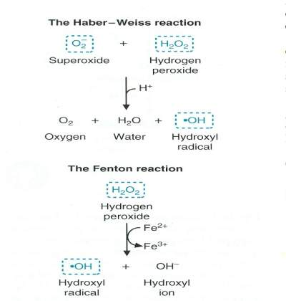
SỰ CHUYỂN HÓA SẮT TRONG CƠ THỂ & SỰ THÀNH LẬP GỐC TỰ DO

Slide 29
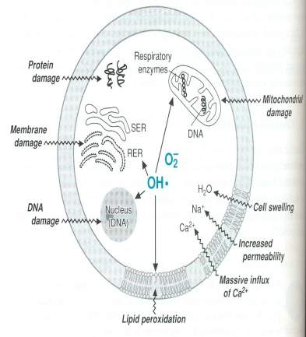
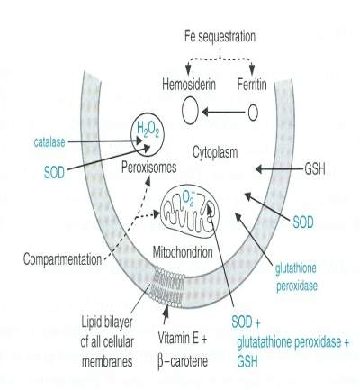
TỔN THƯƠNG TẾ BÀO DO CÁC GỐC TỰ DO &CÁC CHẤT CHỐNG GỐC TỰ DO: Enzyme chống oxidant (glutathione peroxidase, superoxide dismutase (SOD) & Chất không enzyme chống oxidant( Ferritin, Hemosiderin, Glutathion

Slide 30
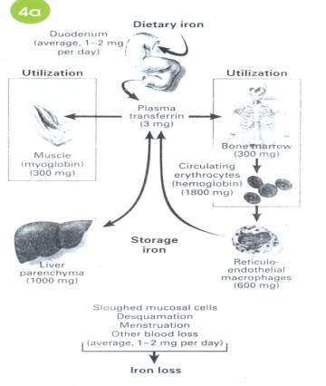
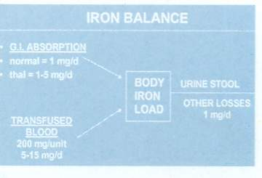
Ứ SẮT TRONG BỆNH THALASSEMIA THỂ NẶNG

Slide 31
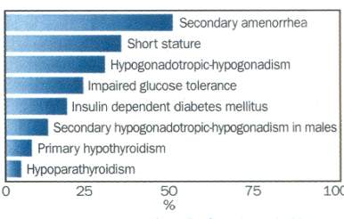
BIẾN CHỨNG NỘI TIẾT ( B THAL NẶNG)
ĐẶC ĐIỂM LÂM SÀNG
  Chậm tăng trưởng
  Dậy thì muộn & suy sinh dục
  Suy giáp
  Bất dung nạp glucose & tiểu đường
  Hạ calci máu /suy Cận giáp
XÉT NGHIỆM
Tuổi xương (X quang xương cổ tay và bàn tay).
Chức năng tuyến giáp (TSH và T4).
Chức năng trục hạ đồi – tuyến yên – sinh dục: nội tiết tố hướng sinh dục (Gn-RH), LH và FSH.
Nội tiết tố sinh dục : (testosterone, 17-estradiol).
Siêu âm vùng chậu đánh giá buồng trứng và kích thước tử cung.
Kháng thể đối với transglutaminase.
Insulin Growth Factor –I (IGF-I), Insulin growth factor Binding Protein -3 (IGFBP-3).

Slide 32
CHẨN ĐOÁN BIẾN CHỨNG XƯƠNG
Loãng xương: BMD> 2,5 độ lệch chuẩn dưới trung bình bình thường của người trẻ (T score) hoặc độ lệch chuẩn theo tuổi của bệnh nhân (Z score)
Giảm xương: BMD> 1,5-2,5 độ lệch chuẩn dưới trung bình bình thường của người trẻ (T score)
.Xét nghiệm:
.Xương: Ca, PO4, 25 (0H) vitamin D, PTH huyết thanh, Calci niệu trong 24 giờ
.Nội tiết: FSH, LH, Estrogen / Testosterone, chức năng tuyến giáp.Chức năng gan ,
X-quang cột sống, DEXA xương cột sống, xương chậu, xương trụ, xương quay: hàng năm.
XN: 25 (OH) vitamin D3, PTH, canxi, phosphate, xét nghiệm chức năng gan, (phosphate kiềm, ALT, bilirubin, albumin), FSH, LH, testosterone và estradiol
X-quang cột sống thẳng và nghiêng để loại trừ gãy xương, ngay cả ở những bệnh nhân không có triệu chứng vẫn có thể có gãy xương vi thể
MRI: MRI cột sống, nếu có thể, phải được tiến hành để xác định sự tạo máu ngoài tủy , đặc biệt ở bệnh nhân thalassemia thể trung gian và cũng để kiểm tra những thay đổi thoái hóa cột, loạn sản xương và thoát vị .

Slide 33
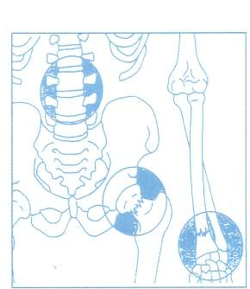
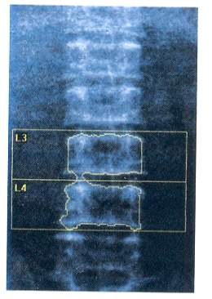
BIẾN CHỨNG XƯƠNG BỆNH BETA THALASSEMIA THỂ NẶNG

Slide 34
TỔN THƯƠNG NỘI TẠNG
BIẾN CHỨNG TIM
  GIAI ĐOẠN SỚM: không có triệu chứng
  GIAI ĐOẠN MUỘN: suy tim toàn bộ, viêm màng ngoài tim, cơ tim dãn nở
  CĐ: ECG, HA Holter , SA doppler tim, CMR
BIẾN CHỨNG TĂNG ÁP ĐỘNG MẠCH PHỔI
  Do thiếu oxy mô mãn và tán huyết mãn làm tang cung lượng tim và kháng lực mạch máu
  CĐ: doppler màu tim
BIẾN CHỨNG GAN
  ứ sắt gây xơ gan, suy tế bào gan
  Viêm gan B, viêm gan C

Slide 35
NGUY CƠ NHIỄM KHUẨN
 | LÂY QUA TRUYỀN MÁU | MỨC ĐỘ NẶNG |  |  |  | HƯỚNG XỬ TRÍ
 |  | TM | Cắt lách | Ứ sắt | Thải sắt | Vaccine | Nhạy KS | Ngưng thải sắt | Ghi chú
Parvovirus B19 | ++ | +++ | - | - | - | Không | - | Không | Thai kỳ
HIV | +++ | +- | +? | + | - | Không | - | Không
HBV | +++ | - | - | +? | - | Có | - | Không
HCV | +++ | - | - | ++ | - | Không | - | Không
CMV | ++ | + | - | ? | - | Không | - | Không | Ghép TB gốc
Streptoc- pneumonia | - | +? | +++ | - | - | Có | Có | Có
Meningococcus | - | - | +++ | - | - | Có | Có | Có
Hemophilus Influenzae | - | - | +++ | - | - | Có | Có | Có
Klebsiella | - | + | - | + | - | Không | Có | Có
Pseudomonas | - | + | ++ | + | - | Không | Có | Có
Vibrio vulnificus | - | + | - | + | - | Không | Có | Có
Escherichia coli | - | + | - | + | - | Không | Có | Có
Salmonella | - | + | + | + | - | Không | Có | Có
Yersinia | + | - | - | +++ | +++ | Không | Không | Có | Deferrioxamin
Mucor species | - | - | - | ++ | ++ | Không | Không | Có | Desf UCMD
Pythium insidiosum | - | ++ | +++ | ++ | - | Có | Không | Có? | Nghề nông

Slide 36
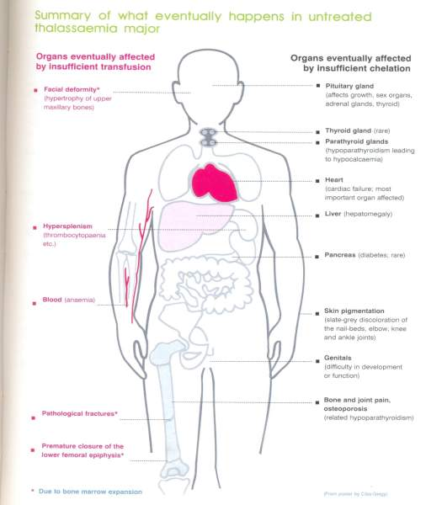
NGUYÊN TẮC ĐIỀU TRỊ THALASSEMIA THỂ NẶNG

Slide 37
TRUYỀN MÁU THALASSEMIA THỂ NẶNG
Đối tượng thalassemia có chỉ định truyền máu
-Xét nghiệm chẩn đoán xác định thalassemia thể nặng ;
-Tiêu chuẩn cận lâm sàng:
Hb < 7g/dl ở 2 lần làm, cách nhau > 2 tuần
        (để loại trừ tất cả nguyên nhân khác như nhiễm trùng)
-Tiêu chuẩn lâm sàng và cận lâm sàng, bao gồm:
- Hb > 7g/dl và:
- Biến dạng mặt
- Chậm phát triển
- Gãy xương
- Có sự tạo máu ngoài tủy

Slide 38
QUI ĐỊNH TRUYỀN MÁU
Trước lần truyền máu đầu tiên, xác định kháng nguyên HC:C, E, Kell.
Mỗi lần truyền máu: phải phù hợp ABO, Rh(D),nên C, E và Kell.*
Trước mỗi lần truyền máu, làm phản ứng thuận hợp và tầm soát các kháng thể mới.
Lưu giữ hồ sơ về các kháng thể hồng cầu, phản ứng truyền máu và nhu cầu truyền máu mỗi năm của mỗi bệnh nhân.
Sử dụng hồng cầu đậm đặc đã được làm nghèo bạch cầu.
Sử dụng hồng cầu rửa đối với bệnh nhân có phản ứng dị ứng nặng.
Sử dụng hồng cầu lưu trữ trong môi trường CPD-A càng mới càng tốt (trước một tuần).
Truyền máu mỗi 3-5 tuần, duy trì hemoglobin ở mức 9-10,5 g/dl, nhưng khi có biến chứng tim mạch 11-12 g/dl.
Giữ cho lượng huyết sắc tố sau truyền máu không cao hơn mức 14-15 g/dl.

Slide 39
ĐIỀU TRỊ THIẾU MÁU
THIẾU MÁU TRUNG BÌNH:
  Tổng trạng ổn, tuân thủ tái khám,Hb trước truyền máu 6-7g/
  Lượng máu trung bình truyền 10-15ml/đợt
  Mục tiêu :Hb >10g/dL,HCN/BC <5/100
  Khoảng cách trung bình 4-6 tuần
THIẾU MÁU NẶNG
  Tổng trạng kém,TM nặng, suy tim,viêm phổi
  Nguyên tắc: HCL 5ml/kg/lần ,tốc độ ≤ 2ml/kg/g .Lặp lại /24g
  Lasix 0,5 –1mg/kg/TM chậm ngay trước truyền máu

Slide 40
PHẢN ỨNG TRUYỀN MÁU
PHẢN ỨNG | TÁC NHÂN
Phản ứng sốt không do tan máu | Kháng thể kháng HLA của bệnh nhân, cytokines được sản suất bởi bạch cầu của người cho
Phản ứng kháng thể bất thường của người nhận | Kháng nguyên HLA trên bạch cầu người cho
Bệnh lây nhiễm do truyền máu | Tác nhân nhiễm trùng liên quan đến truyền thành phần các tế bào máu
Bệnh mảnh ghép chống ký chủ | Tế bào lympho T người cho
Sốt do nhiễm trùng | Sốt rét, HIV, HBV, HCV, CMV, ….vi trùng…

Slide 41
SỬ DỤNG THUỐC THẢI SẮT
TÁC DỤNG | Desferrioxamine ( Desferal) | Deferiprone (Ferriprox®, Kelfer® ) | Deferasirox ( Exjade)
Thời gian bán hủy | 0,3 g |  | 9-11g
Đường dùng | Tiêm dưới da 12giờ | Uống / 3 lần ngày | Uống 1 lần ngày
Liều dung/ngày | 25-50mg/kg/10-12 giờ | 75mg/kg/ngày/ chia 3L | 20- 30 mg/kg/ngày 1 L
Tuổi bắt đầu dùng | Trên 3 tuổi | Trên 10 tuổi (TIF) | Trên 2 tuổi (FDA)
Chỉ định dùng | 10 – 20 lần truyền máu hay khi ferritin huyết thanh tăng trên 1000µg | 10 – 20 lần truyền máu hay khi ferritin huyết thanh tăng trên 1000µg/ | 10 – 20 lần truyền máu hay khi ferritin huyết thanh tăng trên 1000µg/
Chống chỉ định | Sốt không rõ nguyên nhân | Có thai, giảm bạch cầu | Suy thận
Thời gian dùng/ tuần | 5 ngày | Uống liên tục | Uống liên tục
Đường thải sắt | Tiểu, mật | Tiểu | Phân
Vitamine C uống | 3mg/kg/U/ sau truyền | Không khuyến cáo
Tác dụng điều trị | Giảm ferritin huyết tương Giảm ứ sắt ở tim, gan, Tăng thời gian sống | Giảm ferritin huyết tương Giảm ứ sắt ở tim, gan, Tăng thời gian sống | Giảm feritin huyết thanh Giảm sắt tim Giảm sắt gan
Độc tính | Đỏ da, ngứa, sốc phản vệ Yersinia enterocolitica Tổn thương: thị giác, thính giác | Giảm bạch cầu đa nhân. Mất bạch cầu hạt Tổn thương thị giác, .. Tăng men gan Đau khớp | Rối loạn tiêu hóa Phát ban Tăng creatinine

Slide 42
CẮT LÁCH
CHỈ ĐỊNH
    Lách to tới hố chậu , kém đáp ứng truyền máu
    HCL >250ml /kg /năm hay Hb >10g/dL hay
    HCL tăng 1,5 lần để giữ Hb > 10g/dL hay
    Hb giảm nhanh sau truyền máu mà không chứng minh của miễn dịch
    Tuổi > 6 tuổi
CHUẨN BỊ TRƯỚC CẮT LÁCH
  Ổn định huyết học: Hb 9-10g/dL, TC >100 x 10⁹/L, Đông máu toàn bộ BT
  Kiểm tra :chức năng gan, thận, nước tiểu
  Kiểm tra hình ảnh :Echo doppler tim, ECG, XQ ngực, siêu âm bụng.
  Kiểm tra nhiễm trùng do truyền máu:HIV,HBV,CMV,KSTSR
  Chủng ngừa trước cắt lácch:Streptococcus pneumonia (2-4 tuần) ,Nesseria meningitidis,Hemophilus enfluenza b

Slide 43
BiẾN CHỨNG SAU CẮT LÁCH
BiẾN CHỨNG SỚM
  Xuất huyết, xẹp phổi và áp xe dưới cơ hoành.
  Tăng tiểu cẩu sau phẫu thuật là phổ biến, với số lượng tiểu cầu thường 1000000-2000000 / mm³.
  Chỉ định sử dụng aspirin liều thấp (80 mg / kg / ngày) khi lượng tiểu cầu cao hoặc sử dụng của thuốc kháng đông cho các bệnh nhân có tiền sử bệnh huyết khối hoặc yếu tố nguy cơ khác
NGUY CƠ LÂU DÀI
  Nhiễm khuẩn: Streptococcus pneumoniae, Haemophilus influenzae, Neisseria meningitidis.Vi khuẩn gram âm,là Escherichia coli, Klebsiella và Pseudomonas aeroginosa.
    ĐỀ PHÒNG: PENICILLINE tất cả trẻ < 5 tuổi. 125mg/kg/ngày (250mg ) THAM VẤN GIA ĐÌNH: KHI TRẺ BỊ SỐT
  Huyết Khối & tăng áp lực động mạch phổi

Slide 44
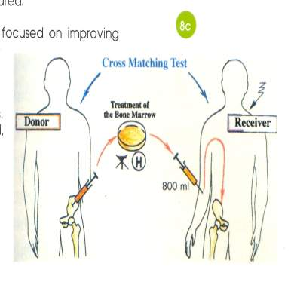
ĐiỀU TRỊ HỖ TRỢ
THUỐC HỖ TRỢ
  Chất chống oxit hóa :Vitamin E, L-carnitine , bảo vệ ac béo ,glucose, cải thiện chức năng cơ tim, bảo vệ màng hồng cầu
  Ac folic: Tăng hoạt động tạo máu ở tủy.,5mg/ngày
  Hormone tăng trưởng
CHẾ ĐỘ DINH DƯỠNG
ĐIỀU TRỊ ĐẶC HIỆU
GHÉP TỦY:
  Yếu tố nguy cơ : tổn thương gan, gan to , Ứ sắt
  Ghép tủy từ người cho cùng huyềt thống,
  Từ ngưỜi cho không cùng huyết thống,
  Ghép tế bào gốc từ máu cuống rổn
GEN LIỆU PHÁP
PHƯƠNG PHÁP KHÁC:
- Thuốc độc tế bào: tác dụng kích thích tủy , kích thích gen của chuỗiγ hoạt động làm tăng tạo Hb bào thai, làm tăng hbF
-Erythropoietin :tăng đời sống hồng cầu , chống quá trình chết tế bào.
-Các dẫn xuất của acid béo chuỗi ngắn: kích hoạt gen khởi động, tăng tổng hợp globulin bào thai.

Slide 45
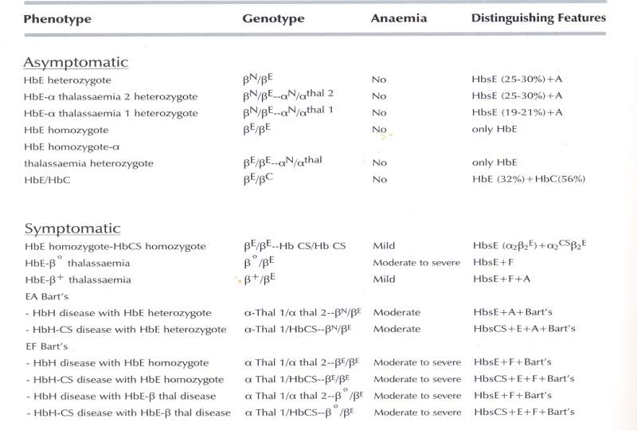
HỘI CHỨNG HEMOGLOBIN E

Slide 46
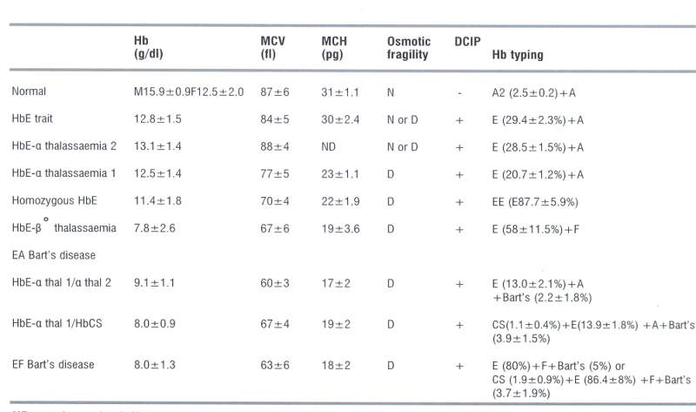
ĐẶC ĐIỂM HUYẾT HỌC HbE

Slide 47
PHÒNG BỆNH
Bản thân:
  Cấp phiếu Thalassemia.
  Tham vấn về kiến thức bệnh về phòng bệnh, hướng dẫn tái khám định kỳ, tuân thủ chế độ truyền máu và thải sắt.
Gia đình
  Kiểm tra huyết học các thành viên trong gia đình
  Khuyến kích các thành viên gia đình nên được cố vấn tiền hôn nhân, hoặc chẩn đoán tiền sanh
Cộng đồng: theo Thalassemia International Federation và WHO khuyến cáo
  Phổ biến kiến thức về Thalassemia trong cộng đồng
  Hỗ trợ phương tiện , kỹ thuật , thuốc men cho cơ quan y tế và để phòng bệnh và quản lý bệnh nhân
  Hướng dẫn cho các hội viên các nước về chính sách và chiến lược phòng chống và quản lý bệnh.
  Đẩy mạnh sự hợp tác các quốc gia trong phát triển đào tạo và chuyên môn hoá, hỗ trợ cung cấp kỹ thuật và chuyên môn cho các nước đang phát triển.
  Tiếp tục chức năng chuẩn hoá của WHO qua các phác đồ về phòng bệnh và quản lý bệnh
  Hỗ trợ thành lập hội bệnh nhân Thalassemia tại địa phương .
  Đẩy mạnh nghiên cứu về Thalassemia và các bệnh hemoglobin để cải tiến chất lượng và thời gian sống của bệnh nhân
  Xem xét chọn ngày sức khoẻ quốc tế về bệnh Thalassemia và Hemoglobin trong tương lai gần.

Slide 48
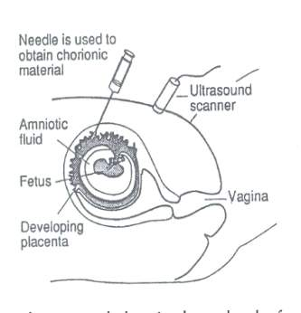
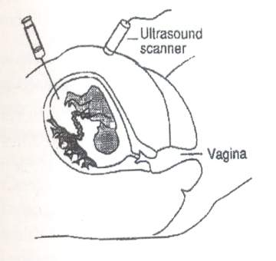
CHẨN ĐOÁN TiỀN SANH
Sinh thiết nhau thai
Chọc hút ối

Slide 49
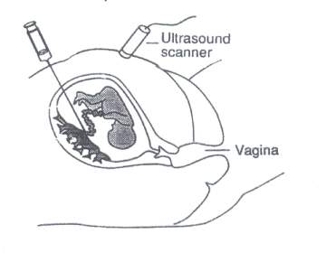
CHẨN ĐOÁN TiỀN SANH
Pp | % Thành công | Tuần thai | TG chẩn đoán | Biến chứng
Sinh thiết nhau thai | >99 | >10 tuần | 48giờ | 1%
Chọc ối | >99 | > 15 tuần | 2-16 ngày | 0,5-1%
KS máu thai | >95 | >20 tuần | 72 giờ | 2%

Slide 50
TÀI LiỆU THAM KHẢO
1. Reginald H.Garrett, C.M.G., Protein :Their Primary Structure and Biological Functions. Biochemistry, 2005. chapter 5: p. 103-152.
2. Colleen Smith, A.D.M., Michael Lieberman, Structure-Function Relationships in Proteins. Basic Medical Biochemistry, 2005. chapter 7: p. 92-113.
3. Oski's, N.a., The Thalassemias. Hematology of Infancy and Childhood, 2003. 1: p. 842-919.
4. Shwartz, H.C.K.K.A.E., Separation of hemoglobin. Williams Hematology 1995. Chapter L10: p. L35-L42.
5. Angastiniotis, M., New ways to Treat Thalassemia. TIF MAGAZINE, 2005(No.46): p. 19-20.
6. MAGAZINE, T., WHO statement on thalassemia. TIF MAGAZINE, 2006(No.48): p. 15-16.

